Slide 1
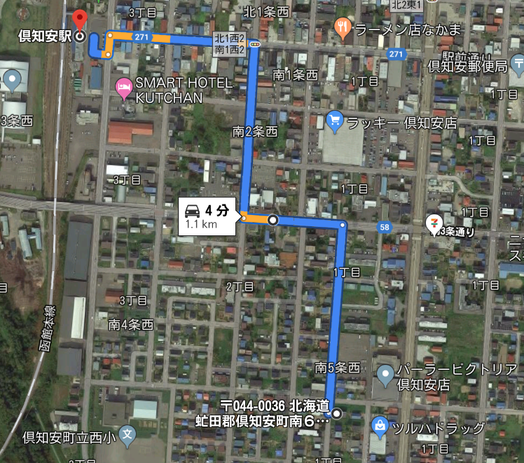
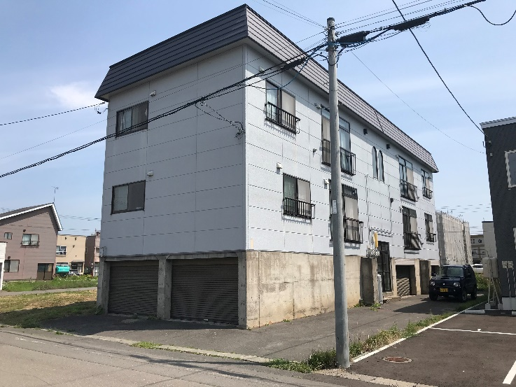
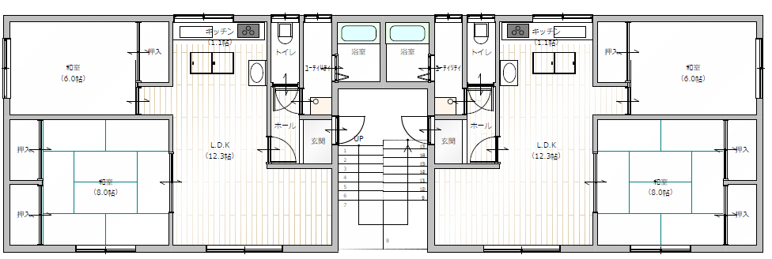
２DK×４戸
「倶知安駅」 徒歩13分
満室時年収：2,448,000円
満室時利回り：10.2％
種目 | 一棟売アパート
最寄駅 | JR倶知安駅
価格 | \24,000,000
所在 | 北海道虻田郡倶知安町南6条西1丁目16番地22
交通 | JR倶知安駅 徒歩１３分
土地面積 | ２５７．８８㎡ （７８．０１坪）
建 物 | 規模・構造 | 木造陸屋根３階建
 | 面積 | ２７２．９７㎡（８２．５７坪）
 | 建物名 | 磯田マンション
用途地域 | 第2種中高層住居専用地域
築年月 | 昭和57年12月 |  | 総戸数 | ２DK×４戸
都市計画 | 非線引区域 |  | 土地権利 | 所有権
建ぺい率 | 60％ |  | 容積率 | 200％
他の法令上の制限 | 倶知安町建築指導要綱・景観法
駐車場 | ４台 （車庫 ※高さ160ｃｍ）
現況 | 満室 |  | 引渡日 | 応相談
接道状況 | 西側町道 9mに、間口10.909m接する
設備 | ・電気・上下水道・LPGガス ・FF灯油式ストーブ ※ペット飼育不可
備考 | 現況と相違ある場合は現況を優先します
CL
物件
暮らしのインフォメーション
・ツルハドラッグ…徒歩２分
・スーパー・銀行…徒歩8分
・倶知安南郵便局…徒歩５分
・倶知安町役場……車で4分
免許番号 北海道知事免許 石狩（３）第７３９２号
０１３６－５５－５４７７
■取引態様：専任媒介
■担当：北橋
ダイニチキャピタル＆ホープ株式会社
携帯：０９０－１３８７－２２６８
FAX：０１３６－５５－５４３７
ニセコ倶知安店 〒044-0054 倶知安町北4条西３丁目２番２
ウェブサイト：www.nisekoestate.com メール：info@d-hope.jp
Notes:
確認申請許可番号 第SKK 184358

